Slide 1
SECRETARIA GENERAL – ÁREA DE ATENCIÓN Y PARTICIPACIÓN CIUDADANA
INFORME PARA LA COORDINACIÓN Y ARTICULACIÓN DE LA ATENCIÓN Y EL SERVICIO AL CIUDADANO EN EL SECTOR DEFENSA

Slide 2


De conformidad con lo previsto en el Artículo 21 del código procedimiento Administrativo y de lo contencioso Administrativo, Ley 1755 de 2015 modificado por el Decreto 491 de 2020 y la Directiva 42222 del 27 de mayo de 2016 emitida por el Ministerio de Defensa Nacional y demás normas concordantes, la Secretaria General - Área de Atención y participación Ciudadana debe realizar informe correspondiente a la gestión de PQRSDF.

Slide 3


TIENE COMO FINALIDAD
1
Realizar seguimiento y control de las respuestas proyectadas a las Peticiones, Quejas, Reclamos, Sugerencias y Denuncias interpuestas por las partes interesadas (Ciudadano), de acuerdo a los términos establecidos por Ley.
2
Publicar en el sitio web, los informes trimestrales presentados en el numeral 4.2 en la sección, Transparencia y Acceso a la Información Pública / Informes Públicos.
Reportar trimestralmente al Ministerio de Defensa Nacional la gestión realizada respecto a las PQRSDF , en cumplimiento a la Directiva 42222 del 27 de mayo de 2016 emitida por el Ministerio de Defensa Nacional y con relación a las peticiones presentadas por los ciudadanos y demás grupos de interés ante la Industria Militar.
3

Slide 4
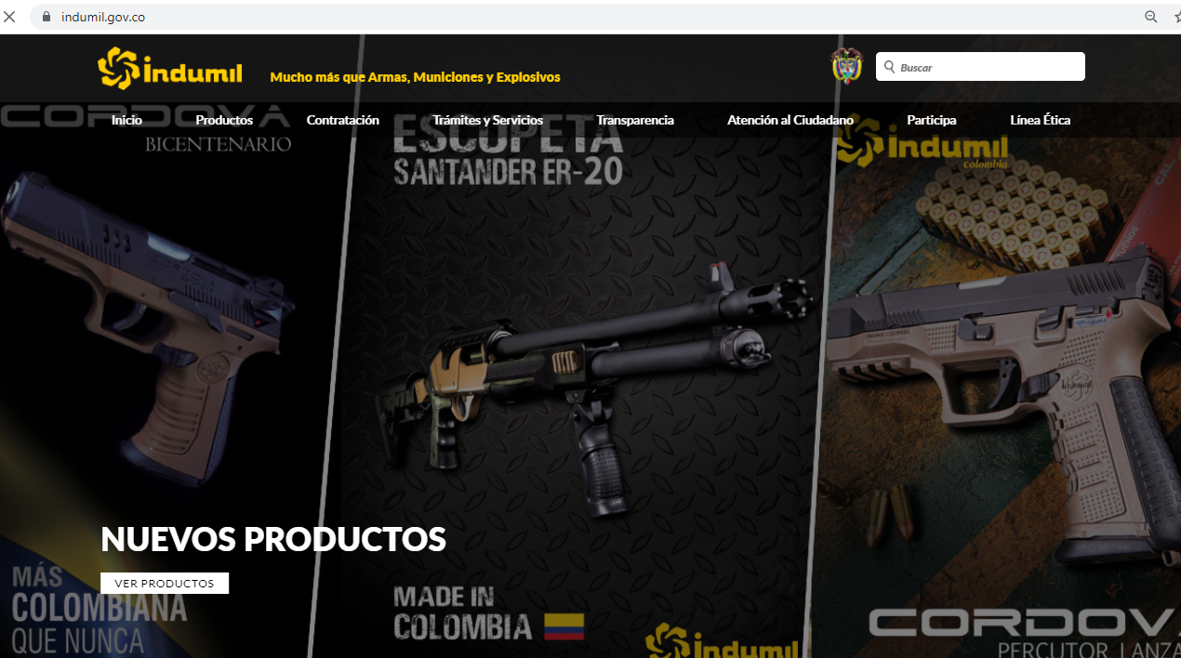
¿ DONDE SE PUEDE VISUALIZAR?
El informe trimestral para la coordinación y articulación de la atención y servicio al ciudadano en el sector defensa , lo puede encontrar en la pagina web de la Industria Militar
1
Una vez ingrese a la pagina de clic en el botón transparencia.

Slide 5
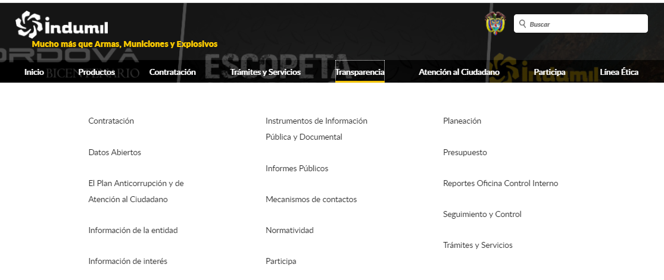
2
Del botón transparencia , saldrá una lista desplegable por favor de clic sobre informes públicos.

Slide 6
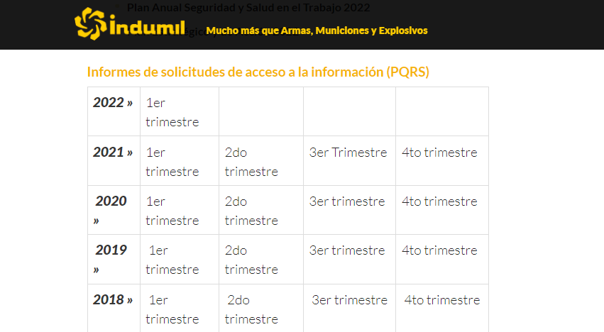
3
Una vez se encuentre en dicho botón ,diríjase a la parte inferior allí encontrara el siguiente apartado el cual corresponde a las diferentes publicaciones que se han realizado referente a los informes trimestrales PQRSDF.
Nota de clic sobre el informe que desee consultar.

Slide 7

PARA RECORDAR
Ley 1755 de 2015 - Artículo 31. “Falta disciplinaria. La falta de atención a las peticiones y a los términos para resolver, la contravención a las prohibiciones y el desconocimiento de los derechos de las personas de que trata esta Parte Primera del Código, constituirán falta para el servidor público y darán lugar a las sanciones correspondientes de acuerdo con el régimen disciplinario”.
Tenga en cuenta que :
A la hora de realizar el cargue de la respuesta en el gestor documental debe tener en cuenta el PROCEDIMIENTO PARA LA ATENCIÓN A REQUERIMIENTOS DE PQRSDF IM OC SGE PR 001 - numeral 4.1.4.1. CARGUE DE RESPUESTAS EN EL GESTOR DOCUMENTAL E-SYNERGY el cual se encuentra publicado en la página web de la Industria Militar.

Slide 8
Área de Atención, participación y orientación Ciudadana.
Secretaria General
Industria Militar de Colombia
Centro Administrativo Nacional - CAN
Calle 44 No. 54-11
Bogotá - Colombia
PBX: 2207800 Ext. 1126 / 9 / 018000912986
indumil@indumil.gov.co
notificacionesjudiciales@indumil.gov.co

